Slide 1
校车调度管理系统PPT

Slide 2

伴随着我国社会的发展，人民生活质量日益提高。互联网逐步进入千家万户，改变传统的管理方式，校车调度管理系统以互联网为基础，利用java技术，结合springboot框架和MySQL数据库开发设计一套校车调度管理系统，提高工作效率的同时，减轻用户管理工作方面的压力，使他们能够将更多精力投入到服务上，更好的完成用户的核心业务。
本论文将对校车调度管理系统相关的技术以及网站开发技术进行分析和研究，在深入了解校车调度管理的过程以及合格要求后，结合用户的实际情况，研究校车调度管理的设计与实现，期望通过该系统能够将用户的数据管理工作规范化、简单化，从而提高管理工作的效率。本论文的主要内容包括：
第一，研究分析java技术，结合用户日常管理方式和服务安排，进行校车调度管理系统的数据库设计和系统功能，并对每个模块进行说明。
第二，陈列说明该系统实现所采用的架构、系统搭建采用的服务器、系统开发环境和使用的工具，以及系统采用的数据库。
最后，对系统进行全面测试，主要包括功能测试、查询性能测试、安全性能测试。分析系统存在的不足以及将来改进的方向。
摘 要

Slide 3
研究背景
随着科学技术的发展，计算机已经成为人们办公工作中必不可少的工具，在这种背景下，网络技术已经被应用到各个方面，为了提高办公生活的效率，网络信息技术得到了迅速的发展。在这样的背景下，人类社会进入了一个新的信息时代。信息管理一直是一大难题的存在。用户具有很大的流动性和大量的服务。此时，迫切需要为校车调度管理找到一种有效便捷的信息管理方法。而日益成熟的计算机信息管理技术已成为解决这一问题的唯一选择。如今，计算机信息管理技术处理校车调度管理信息已经绰绰有余，事实上，信息管理技术已经渗透到各个行业的信息控制管理中，并具有举足轻重的地位。随着现代社会主义的不断进步，许多方面都在网络上实现，使网络成为最直接、方便、快捷的接入方式。

Slide 4
研究意义
在当今这个时代，计算机技术和网络的发展，在许许多多方面便捷了人们的生活，在校车调度信息的管理上也不例外。本论文旨在，通过利用计算机和互联网技术，设计并实现一套校车调度管理系统，帮助用户最大程度上的简化日常管理工作。
一个好的校车调度管理，将帮助用户从琐碎冗杂的日常管理事务中解放出来，更专心投入在校车调度管理的职责上，因而能更好的履行它自身的责任，这个校车调度管理系统也就间接地为美好社会的创建出了一份力。所以校车调度管理系统的设计和实现是必要的也是很有意义的。

Slide 5
国内外研究现状
如今，因为无线网相关技术的快速，尤其是在网上进行资源的上传下载、搜索查询等技术，以及信息处理和语言开发技术的进步，同时编程语言、建模技术的不断发展，促使诸多的平台系统架构由C/S（客户端/服务器）更多的转变为采用B/C（浏览器/服务器）的架构，从而让程序平台网络端的系统架构迎来了一个新的阶段。
并且，在对国外办公自动化系统发展现状的了解中，发现国外办公自动化系统大多是一种门户的建设，除日常的办公业务外，与物流和资金流关系紧密的许多业务也都被设计为功能模块加入系统中。在这一点上，我国完全没有落后，通过采用集成了这些功能的系统，帮助学校各项业务的工作效率都得到了极大提高，从而持续地为学校带来更多经济收益。
而校车调度管理也是用户日常管理工作中的一部分，我国现有的管理系统中，大多都已包含了校车调度管理的内容，但是往往管理实施的具体程序不够全面规范，这说明在程序开发过程中对这部分功能的重视程度不够，校车调度信息也并未达到共享，这可能让用户信息流失使服务无法到位。

Slide 6


系统开发环境
java介绍
MySQL数据库
Spring Boot框架介绍

Slide 7
java介绍
Java是使用最广泛的语言之一。它的代码是开源的，任何软件开发人员都可以使用。
Java语言有很多功能，它的代码非常简单，并且有很多编写方法。它具有良好的对象定向性，对平台的使用要求不高。所有平台都可以以高安全性能运行，因此非常适合系统开发。
Java平台可以声明无限制，并且可以在任何平台上运行。不需要用其他语言编辑的代码将运行。

Slide 8
系统分析

Slide 9
系统分析
功能需求分析
可行性分析
系统流程分析

Slide 10
系统总体结构图

Slide 11
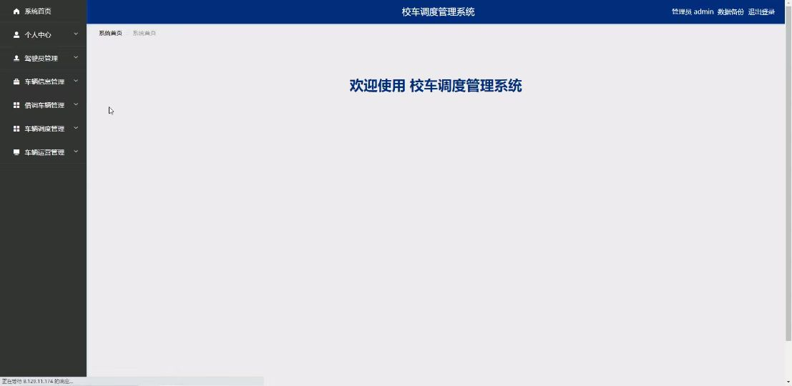
管理员主界面

Slide 12
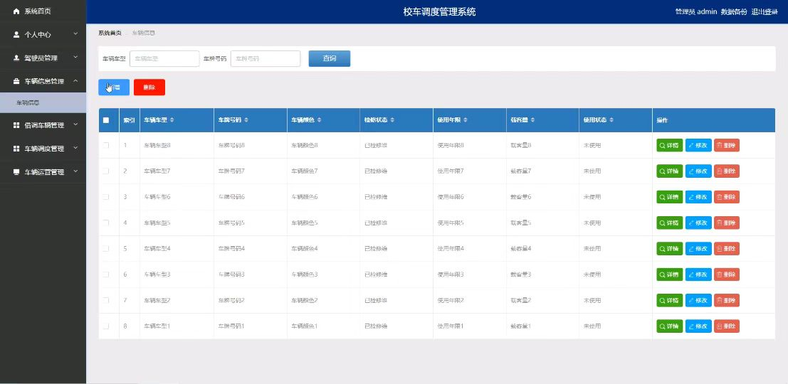
车辆信息管理界面

Slide 13
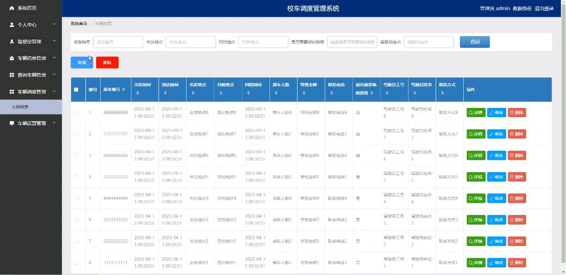
车辆调度管理界面

Slide 14
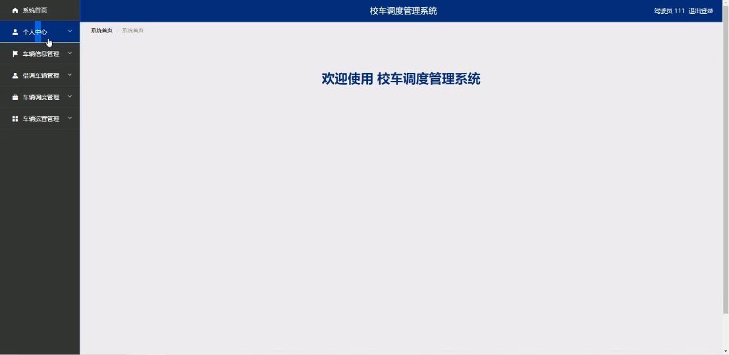
驾驶员主界面

Slide 15
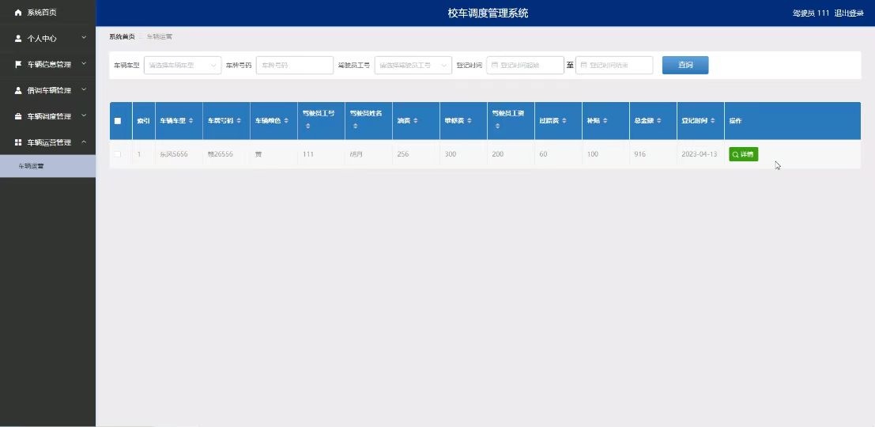
车辆运营主界面

Slide 16

系统测试
系统测试是针对整个产品系统进行的测试，通过测试验证整个系统是否正确满足了前面需求分析篇章中的所有需求，测试系统的性能和功能是否与预想的一致，进而提高系统的稳定性和可靠性。同时，通过合理的测试可以发现系统中存在的问题，以防止系统在正式投入使用后出现故障，影响系统使用者工作的顺利进行。系统测试的主要方法有白盒测试和黑盒测试，本章节将采用黑盒测试法，从系统的功能和性能两方面入手进行测试。

Slide 17
结论
本文对校车调度管理系统的实现进行了分析设计，并给予分析设计的内容实现了校车调度管理系统。在论文开端，通过对现实背景的分析以及校车调度管理的实际情况进行分析论述，证明了校车调度管理系统的应用可行性和现实意义。之后我们对系统实现所采用的技术进行研究说明，然后结合驾驶员日常管理工作的实际情况，提出了系统实现要满足的需求，并详细叙述了这些需求的具体内容以及将要应用系统的不同使用者的业务流程，这些是校车调度管理系统能够正确实现功能的基本前提和依据，后续的设计与实现都将围绕需求中的内容展开。接着开始进行系统设计，首先进行系统架构设计，采用了当下主流的B/S结构设计，方便了系统的开发，降低了系统功能扩充的维护成本。然后，对数据库进行设计，将所有数据表列出。最后，我们将校车调度管理系统实现，并进行测试。
在整个系统的设计与实现过程中，除了应用在学校中学到的知识外还学习了新的技术，使我在整合已有知识的同时，拓宽了自己的知识面，增加了自己的技能点。这个过程必然不是一帆风顺的，其中有许多同学和老师的帮助，所以这次毕业设计是十分愉快的一次经历。

Slide 18
参考文献
[1]张敏. 昆明市康驰驾校管理系统的设计与实现[D].电子科技大学,2019.
[2]崔文明. 海东宜达驾校业务管理系统的设计与实现[D].北京工业大学,2020.
[3]刘辉兰. 基于B/S的驾校管理系统的研究与实现[D].广西大学,2021.
[4]栾雪莲. 驾校培训管理系统设计与实现[D].黑龙江大学,2021.
[5]张乃勇. 驾驶培训管理系统的设计与实现[D].电子科技大学,2020.
[6]赵庆东. 本溪卧龙驾校车辆管理系统的设计与实现[D].电子科技大学,2019.
[7]web应用开发中的SSM框架设计[J]. 贺雪梅. 电子世界. 2019(01).
[8]Spring框架在模型层的应用及原理[J]. 温立辉. 福建电脑. 2019(05).
[9]大型网站分布式架构的研究和应用[J]. 张玛丽. 山西电子技术. 2018(02).
[10]我国中小企业信息化的思考与探索[J]. 胡磊. 企业经济. 2021(11).
[11]史济民，顾春华，李昌武，苑荣．软件工程——原理、方法与应用．北京：高等教育出版社，2020.
[12]黄光奇。Web数据库互连技术开发指南．北京：国防工业出版社，2021.
[13]Cook, Guy. Principles & Practice in Applied Linguistics. Oxford: Oxford University Press. 2020.
[14] Stern, H.H. Issues and Options in Language Teaching. Oxford: Oxford University Press. 2021.
[15] Research and application of Web System Based on SSM framework [J] Zou Hongting Journal of Hunan Institute of Technology (NATURAL SCIENCE EDITION) 2018(01).

Slide 19
感谢各位老师评判指导
指导老师：PPT熊猫
报告人：熊猫素材

